Slide 1
Patient Empowerment
Intercollegiaal overleg met vastgelegd thema 2025

Slide 2
DISCLAIMER
Hoewel dit overleg specifiek gericht is op algemene kinesitherapie, heeft de inhoud ervan brede toepasselijkheid. Het biedt een waardevolle kans voor alle kinesitherapeuten, ongeacht hun interessegebied, om hun kennis en vaardigheden op het gebied van patient empowerment te vergroten en daarmee de kwaliteit van zorg te verbeteren.
Deze PPT en de gegeven theorie vormen een INTRO op het overleg. Het is net de bedoeling dat uw eigen bijdrage en toepassing van dit onderwerp in de praktijk aan bod komt tijdens het overleg.

Slide 3
Wat is Patient Empowerment?
Machtsdynamiek tussen zorgverleners enerzijds en patiënten anderzijds: de wederzijdse afhankelijkheid
Gevoel van afhankelijkheid beperken + gevoel van zelfcontrole behouden → succesvollere behandeling
Hoe zet je de patiënt mee aan het stuur?

Slide 4
Definitie “Patient Empowerment”
Proces, waarbij patiënten
kennis, vaardigheden en een gevoel van zelfcontrole over hun eigen gezondheidszorg verwerven
Vermogen van de patiënt om
actief deel te nemen aan behandeling
beslissingen te nemen over de eigen zorg, gezondheid en welzijn
Zelfcontrole & gevoel van zelfcontrole herstellen & bewaren & sterken
Zelfcontrole verliezen

Slide 5
De vier fases van Patient Empowerment
Informatie, kennis en ervaring delen
Intrinsieke motivatie creëren door argumenten uit te wisselen
Samen beslissen
Versterken van de “self-efficacy” van de zorgvrager

Slide 6
Communicatie als middel
Controlegevoel verkrijgen
Afhankelijkheidsgevoel neutraliseren
Luisteren en letten op (non-)verbalen signalen
Gevoel van zelfredzaamheid sterken

Slide 7
Communicatie als middel
Open en luisterende attitude van zowel patiënt als zorgverstrekker
Gelijkwaardige relatie
Sleutelrol voor de zorgverlener in het empoweren van patiënten

Slide 8
Effectieve communicatie en patiëntenzorg
Herkennen van non-verbale signalen is essentieel
Kans om te reageren op behoeften + te informeren naar gevoelens/ wensen
Actief luisteren
Communicatie door de patiënt bevorderen
Beter inspelen op behoeften en zorgen
→ Patiënt voelt zich beter begrepen en ondersteund
→ Bevorderen van autonomie en zelfbepaling van de patiënt
→ Actievere deelname aan zorgproces

Slide 9
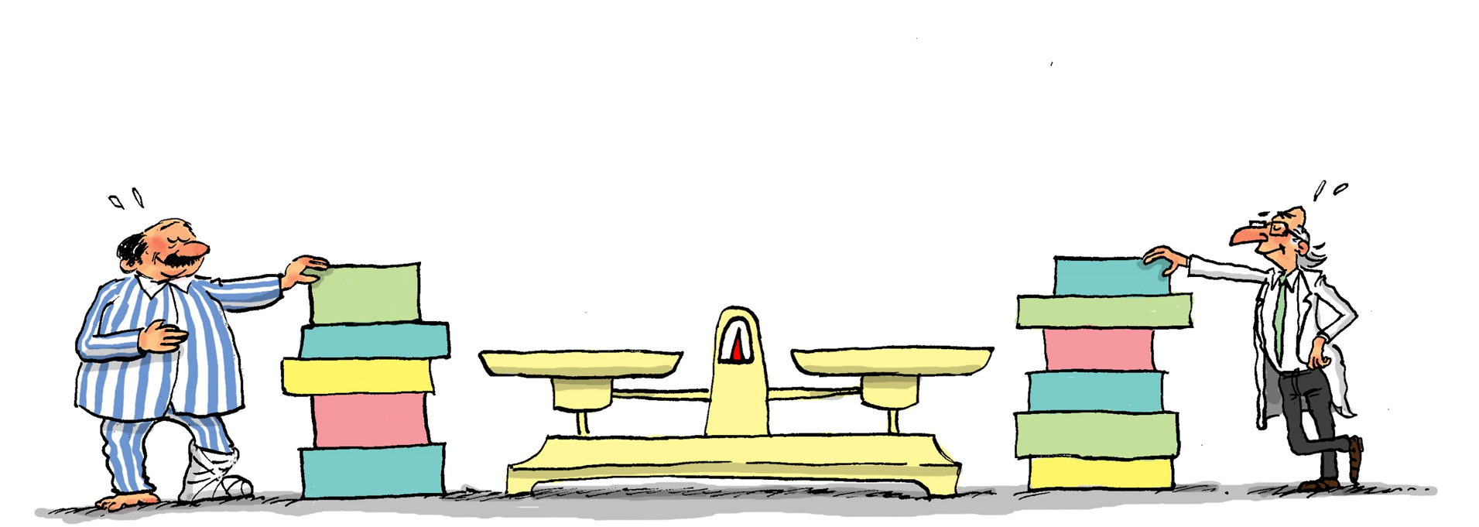
Afgestemde zorg en gelijkwaardigheid
Patiënt moet de info/ behandeling begrijpen
Duidelijke, herhaalde uitleg
“Teach-back”-methode: laat patiënt in eigen woorden herhalen
Bewust ruimte maken voor vragen & samenvatten aan einde van sessie
Sterkere onderlinge communicatie
→ Meer op patiënt afgestemde zorg
→ Meer vertrouwen
→ Gelijkwaardigheid in de omgang tussen zorgvrager en zorgverlener

Slide 10
Voordelen van Patient Empowerment
Patiënten actief betrokken in behandelproces → verbetering in resultaten
Inzicht in behandeling + hogere tevredenheid + sterkere autonomie over hun gezondheid → duurzame impact op algemeen welzijn van patiënt EN zorgverlener
Betrekken van de context vergroot betrokkenheid en motivatie → verbinding met behandelproces → meer verantwoordelijkheid en actief deelnemen aan herstel
Een meer kwaliteitsvolle relatie zorgvrager-zorgverlener, meer wederzijds vertrouwen

Slide 11
Voorbeelden van onvoldoende PE
Kinesitherapeut neemt alle beslissingen, geen input van patiënt
Niet aanmoedigen om vragen te stellen, bv. wanneer patiënt verward/ onzeker lijkt
Behandelopties niet duidelijk genoeg uitleggen
Niet herkennen van non-verbale signalen van ongemak of onbegrip bij de patiënt (of aanwezige naasten)
…

Slide 12
Hoe pak je PE aan?
Hoe zet je de patiënt aan het stuur van zijn zorgtraject?
Communicatie, betrokkenheid en samenwerking
→ Bevorderen gevoel van zelfcontrole en zelfredzaamheid van patiënt

Slide 13
Enkele praktische tips
Herken subtiele signalen
Veranderingen in toon, lichaamstaal, gezichtsuitdrukkingen
Aanwijzingen over emotionele toestand
Bevorder open communicatie
Aanmoedigen om gedachten/ gevoelens te delen
Open vragen – samenvatten
Toon empathie
Erken gevoelens/ uitdagingen
Bied ondersteuning
Belangrijk voor vertrouwen en samenwerking

Slide 14
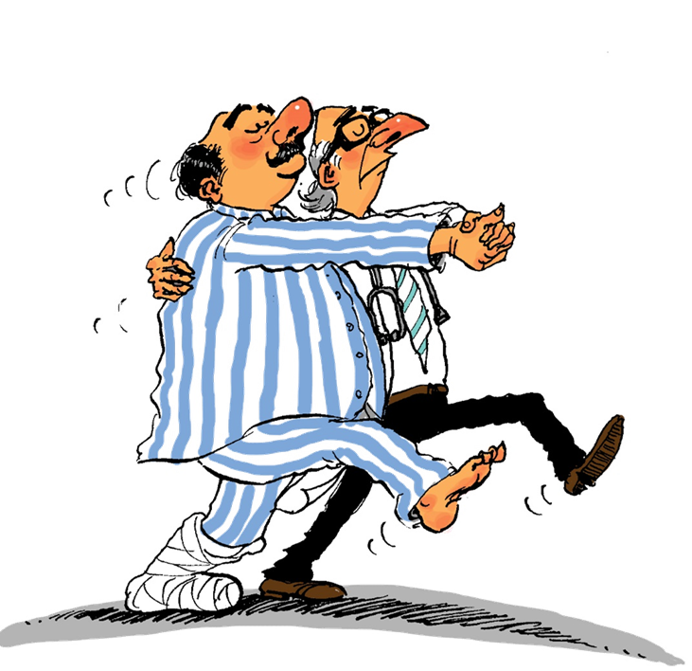
Enkele praktische tips
Werk samen met de patiënt
Betrekken bij opstellen behandelplan
Opties bespreken
Verhogen betrokkenheid en therapietrouw
Wees flexibel in de behandeling
Aanpassen aan behoeften/ omstandigheden
Balans plan – dagelijkse realiteit
Oplossingen voor uitdagingen bespreken

Slide 15
5 Misvattingen over PE
“De zorgvrager heeft altijd gelijk”
“Ik heb geen tijd om patiënten te empoweren”
“Zorgvragers willen niet mee beslissen”
“Zorgvragers stellen de expertise van zorgverleners in vraag”
“Een zorgvrager empoweren leidt daarom niet tot een beter resultaat”

Slide 16
“Zorgvrager heeft altijd gelijk”
Zorgvrager en zorgverlener delen inzichten, kennis en vaardigheden
Levensdoel zorgvrager staat voorop
Zorgvragers moeten uitmaken of zij de behandeling willen ondergaan

Slide 17
“Ik heb geen tijd om patiënten te empoweren”
Patient empowerment = een attitude Je doet hetzelfde, maar anders
Doet tijd winnen op langere termijn

Slide 18
“Zorgvragers willen niet mee beslissen”
Mag geen veronderstelling zijn
Ga na hoe betrokken zorgvrager wil zijn

Slide 19
“Zorgvragers stellen de expertise van zorgverleners in vraag”
Expertise wordt niet in vraag gesteld
Zorgvrager wil invloed op wat gebeurt: “Het is mijn lichaam’
Gevoel van zelfcontrole

Slide 20
“Een zorgvrager empoweren leidt daarom niet tot een beter resultaat”
Verlies van zelfcontrole voelt slecht aan
Gevoel van zelfcontrole heeft positieve effecten, fysiek en psychologisch
Mee beslissen
Hogere therapietrouw
Kwaliteitsvollere relatie zorgverstrekker - zorgvrager

Slide 21
Aan jullie
Deel je ervaringen, kennis, tips enz. met je collega’s tijdens het intercollegiaal overleg dat nu volgt

